Slide 1
LinkedIn

Slide 2
LinkedIn
LinkedIn a été créé en 2002 à Mountain View, en Californie, par un groupe de cinq entrepreneurs, dont Reid Hoffman et Allen Blue, des anciens collaborateurs de l'entreprise PayPal. En quelques années, la start-up voit augmenter son nombre d'abonnés jusqu'à atteindre 200 millions d'utilisateurs en 2012, seulement dix ans après sa création. Avec cette croissance qui n'a dès lors cessé de progresser, en grande partie grâce à l'efficacité de son algorithme, elle attire l'attention de grandes entreprises. En 2016, LinkedIn est alors racheté par Microsoft pour 26,2 milliards de dollars.

Slide 3
LinkedIn
Les ingénieurs de LinkedIn ont par la suite toujours fait évoluer son algorithme pour que la pertinence des propositions du réseau social s'améliore sans cesse. Car sur LinkedIn, l'enjeu n'est pas de se divertir. Il se situe à trois niveaux qui sont propres à l'univers professionnel : être vu, être trouvé et entrer en relation. De ce postulat, l'algorithme LinkedIn offre la meilleure expérience possible à ses abonnés, aux recruteurs (qui sont son cœur de cible) et aux annonceurs (qui sont sa cible secondaire).

Slide 4
Quels facteurs l'algorithme LinkedIn prend-il en compte ?
L'engagement
« Engager » dans le domaine des réseaux sociaux équivaut à susciter des réactions, obtenir des interactions. La plateforme LinkedIn a développé diverses formes d'engagement ayant chacune une importante spécifique.
Le premier type d'interaction possible sur LinkedIn se présente sous forme de likes sur les posts. Aujourd'hui, il en existe 6 : J'aime, J'adore, Soutien, Bravo, Instructif et Intéressant. Le point le plus intéressant, ici, est que peu importe l'icône sur laquelle clique l'internaute, elles ont toutes la même importance pour l'algorithme de LinkedIn.
Vous pouvez tout de même augmenter la popularité de votre publication par partage si celui-ci répond à certaines conditions : compléter le partage par une description d'au moins 150 mots, taguer l'auteur d'origine, ajouter 3 hashtags non présents dans le post de départ…

Slide 5
Quels facteurs l'algorithme LinkedIn prend-il en compte ?
La qualité des contenus postés
Les contenus postés sur LinkedIn doivent plaire à votre réseau et être conformes aux intérêts de votre cible. Ils doivent donc leur apporter des solutions aux problématiques qu'ils rencontrent ou des informations pertinentes et utiles. Les posts doivent être écrits de façon à favoriser leur lecture intégrale et à susciter l'engagement des internautes. L'algorithme apprécie que la stratégie de contenu soit prédéfinie et cohérente, qu'elle s'appuie sur les besoins réels de vos personas. Par exemple, la plateforme préférera un contenu de type vidéo « native », au post contenant un lien YouTube. De la même façon, seront avantagés les posts entre 1 000 et 2 000 caractères, les sondages ou les carrousels.

Slide 6
Quels facteurs l'algorithme LinkedIn prend-il en compte ?
Le Dwell Time
Le dwell time constitue un élément de grande importance pour l'algorithme de LinkedIn. Il se définit par le temps passé par un internaute sur votre post. S'il lit entièrement votre publication, il y passera plus de temps et l'algorithme considérera votre post comme ayant plus d'intérêt. Et ce, même s'il n'interagit pas avec votre publication. Il est d'ailleurs possible de considérer dans l'absolu le temps de lecture d'un post comme une forme d'engagement envers celui-ci. Il s'agit là d'un critère étudié par l'algorithme de la plateforme pour booster votre publication.

Slide 7
Quels facteurs l'algorithme LinkedIn prend-il en compte ?
Le social selling index
Le social selling index consiste en une note donnée par l'algorithme LinkedIn qui représente votre degré d'implication dans le réseau social. Il évalue votre capacité à favoriser une présence efficace, effective et efficiente de votre marque sur la plateforme. Cet indice se décompose en 4 facteurs :
l'élaboration de votre marque et de votre stratégie ;
votre capacité à attirer le bon public ;
la manière dont vous apportez de l'information à vos personas ;
vos compétences à interagir avec votre communauté.
Le social selling index prend également en compte la globalité de vos actions et le temps que vous y passez. Donc, plus vous serez actif et engagé sur le réseau, plus votre score sera élevé.

Slide 8
Comment plaire à l'algorithme LinkedIn en 2024 ?
Cibler ses posts
L'algorithme LinkedIn va commencer par analyser un post avant de le publier. C'est très rapide et donc transparent pour les utilisateurs, mais cette analyse permet de cerner les mots employés, les personnes identifiées et les hashtags utilisés. Selon la qualité de ceux-ci, le post sera alors montré à telle ou telle audience. C'est pourquoi le choix de ceux-ci est donc crucial pour être visible auprès de la bonne cible.

Slide 9
Comment plaire à l'algorithme LinkedIn en 2024 ?
Privilégier la qualité
Le réseau social professionnel va aussi analyser la qualité des publications. Il va plus particulièrement s'intéresser à la syntaxe et la grammaire de celles-ci, ce qu'il fait d'autant mieux depuis l'arrivée de l'intelligence artificielle. De même, il mènera une analyse sémantique pour comprendre la cohérence des mots-clés employés. Les hashtags associés seront aussi passés au crible, toujours dans un souci d'homogénéité. Mais il observera également la structuration de la publication dont l'utilisation de retours à la ligne ou d'espaces afin de faciliter la lecture. Selon tous ces critères, un score de qualité sera attribué au post pour le rendre plus ou moins visible. Il est donc important de publier un contenu pertinent pour obtenir le meilleur score possible.

Slide 10
Comment plaire à l'algorithme LinkedIn en 2024 ?
Ne pas abuser des hashtags
Sur LinkedIn, il n'y a pas réellement de limite à l'emploi des hashtags, mais il est à noter que plus ils sont nombreux, moins ils seront ciblés. En effet, une publication avec les hashtags #marketing et #seo ciblera deux domaines différents, bien que proches. Ainsi, le réseau social pourrait pénaliser un post par incompréhension. C'est pourquoi il est recommandé de ne pas en employer plus de deux ou trois par publication.

Slide 11
Comment plaire à l'algorithme LinkedIn en 2024 ?
Travailler le dwell time
Le dwell time désigne le temps passé par un lecteur sur un post. Plus il est long, plus l'algorithme LinkedIn pensera que le post est intéressant et alors il sera plus enclin à le partager avec une plus grande audience. Il faut donc optimiser les publications pour capter au maximum l'attention des lecteurs et s'assurer qu'ils les lisent de bout en bout. Pour cela, le critère de qualité précédemment cité est celui qui fournira les meilleurs résultats.

Slide 12
Comment plaire à l'algorithme LinkedIn en 2024 ?
Utiliser des émojis
En soi, les émojis n'ont aucun impact sur l'algorithme LinkedIn, ni positif, ni négatif. Mais ils attirent l'attention des lecteurs et favorisent donc le temps passé ainsi que l'engagement qui s'en suit. Il est donc recommandé d'agrémenter une publication de divers émojis qui rythmeront sa lecture et ajouteront une dimension émotionnelle à son propos.

Slide 13
Comment plaire à l'algorithme LinkedIn en 2024 ?
Favoriser l'engagement et surtout les commentaires
L'algorithme LinkedIn va tenir compte de l'engagement (les interactions avec d'autres membres) pour juger de la qualité d'un post et du profil qui l'a posté. Si les likes sont pris en compte par l'algorithme, ce sont surtout les commentaires qui sont appréciés sur LinkedIn. C'est pourquoi de nombreuses personnes finissent leurs publications par une question. Le moment où l'on publie influe aussi sur la visibilité du post et donc son engagement, c'est pourquoi il faut savoir quand publier sur LinkedIn.

Slide 14
Comment plaire à l'algorithme LinkedIn en 2024 ?
Ne pas publier plus d'un post par jour
Sur LinkedIn, l'algorithme a tendance à pénaliser les auteurs de plus d'un post par jour. En effet, des études ont démontré que le second post avait besoin du double d'engagement que le premier pour obtenir la même audience. Au-delà de deux posts par jour, LinkedIn va commencer à considérer cela comme du spam. Si cela est récurrent, il est même possible que le compte soit blacklisté.

Slide 15
Quel est le meilleur moment pour poster sur LinkedIn ?
Le matin de 7h30 à 8h, créneau horaire pendant lequel les internautes consultent leur téléphone avant de partir travailler ou sur leur trajet, notamment dans les transports en commun. Le matin, la consultation des actualités sur le réseau social professionnel remplace ou complète la lecture du journal.
Le midi pendant la pause déjeuner, moment privilégié pour se connecter. Les professionnels s'accordent du temps pour consulter les messages et les liens vers des articles partagés sur LinkedIn.
En fin de journée, entre 17h à 18h, sur le trajet entre le lieu de travail et le domicile.

Slide 16
Quel est le meilleur moment pour poster sur LinkedIn ?
Le taux d'engagement sur LinkedIn est plus faible le lundi, le vendredi et le week-end.
Le lundi, de nombreux professionnels préfèrent se consacrer à l'organisation de leur semaine : planification, prise de connaissance des mails ou réunions d'équipe. Les entreprises devront donc éviter de publier sur LinkedIn le lundi, car l'attention de leur cible risque d'être accaparée par d'autres sujets.
Le vendredi est quant à lui plutôt dédié à la clôture de la semaine, au bouclage des dossiers en cours. La fin de semaine approchant, certains réseaux sociaux plus divertissants comme Facebook ou Instagram vont ainsi prendre le relai de LinkedIn, le personnel va prendre le pas sur le professionnel.

Slide 17
À quelle fréquence publier sur LinkedIn ?
Pour choisir la bonne fréquence de publication, il est avant tout nécessaire de bien connaître les habitudes de sa cible. Il sera donc nécessaire d'opérer par étapes et de faire des tests. Pour ce faire, LinkedIn offre, d'ailleurs, nombre de statistiques utiles. Une fois les caractéristiques de la cible identifiées, il faudra s'assurer de la qualité du contenu des publications. En effet, l'algorithme LinkedIn n'apprécie pas les auteurs qui publient uniquement pour publier. Donc, il ne faut publier que lorsque la pertinence du contenu créé est optimum.

Slide 18
Développez vos ventes avec le social selling
Le social selling permet d’utiliser les réseaux sociaux professionnels pour le développement des ventes, en utilisant principalement LinkedIn et Twitter.
Il est employé par le vendeur pour mener des actions individuelles dont les objectifs sont :
le travail sur son image, mais aussi celle de l’expertise et des compétences de l’entreprise et de ses membres ;
la recherche de prospects et la gestion de ses clients et des followers ;
l’obtention de recommandations des clients ou des prospects ;
le relais ou la publication d’articles ou d’informations montrant l’expertise et l’intérêt de l’entreprise pour les prospects ou clients ;
la prise de contact direct, soit par les réseaux sociaux, soit de façon plus traditionnelle (email, téléphone…).

Slide 19
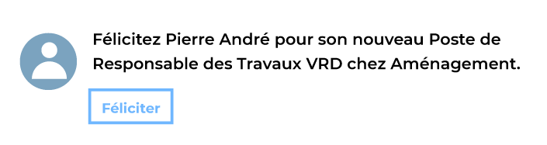
Exemple

Slide 20
Entrez en contact avec vos prospects
Il y a deux étapes pour entrer en contact avec vos prospects sur LinkedIn :
Développez votre réseau.
Soyez actif sur LinkedIn en engageant la conversation avec celui-ci.

Slide 21
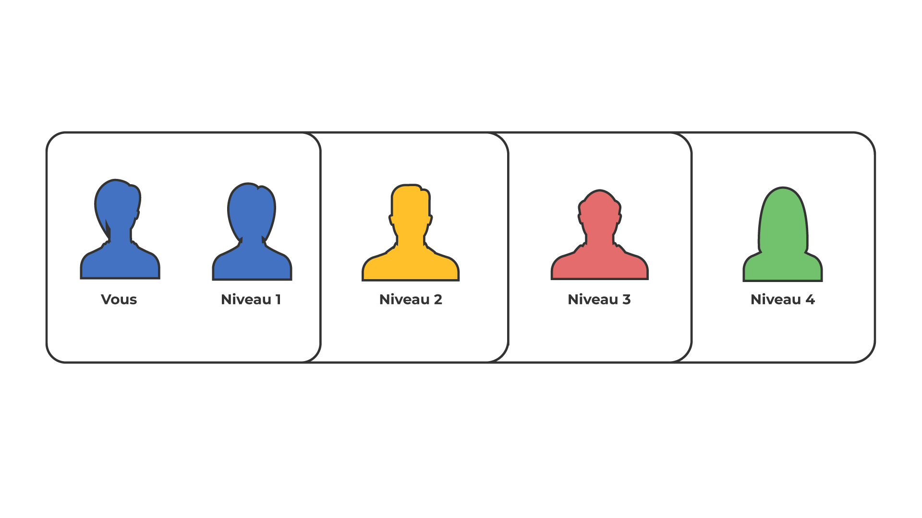
Développez votre réseau et votre notoriété
Chaque contact est associé à un chiffre qui indique votre degré de séparation de celui-ci :
niveau 1, vous êtes en contact direct avec cette personne ;
niveau 2, un de vos contacts de niveau 1 est en contact avec cette personne ;
niveau 3, 2 niveaux (ou 2 personnes) vous séparent de cette personne ;
si aucun chiffre n’est présent, cela signifie que plus de personnes vous séparent de ce contact.

Slide 22
Développez votre réseau et votre notoriété
Répondez aux demandes de contact
Une fois présent sur LinkedIn, vous recevrez de nombreuses demandes de contact. Il est recommandé de privilégier la qualité à la quantité de contacts, et :
de favoriser celles qui correspondent à votre environnement professionnel, quelle que soit votre relation avec eux (prescripteur, prestataire, régulateur, client, prospect…) ;
de refuser celles qui sont en dehors de votre contexte professionnel immédiat ;
de répondre à des demandes dont vous ne voyez pas l’intérêt et précisant les raisons donnant lieu à rejoindre votre réseau.

Slide 23
Développez votre réseau et votre notoriété
Sollicitez des contacts
LinkedIn est un annuaire mondial, et cela serait dommage de ne pas en profiter pour trouver vos prospects.
Les contacts les plus pertinents sont ceux de votre vie professionnelle réelle, avec lesquels vous êtes régulièrement en contact.
À partir des informations que vous avez rentrées sur votre profil, LinkedIn va vous proposer d’ores et déjà de nombreux contacts qui vont apparaître dans l’onglet Réseau, avec plusieurs thématiques :
personnes avec qui vous avez peut-être travaillé ;
anciens élèves que vous pourriez connaître ;
plus de suggestions pour vous (personne, entreprises, hashtags).

Slide 24
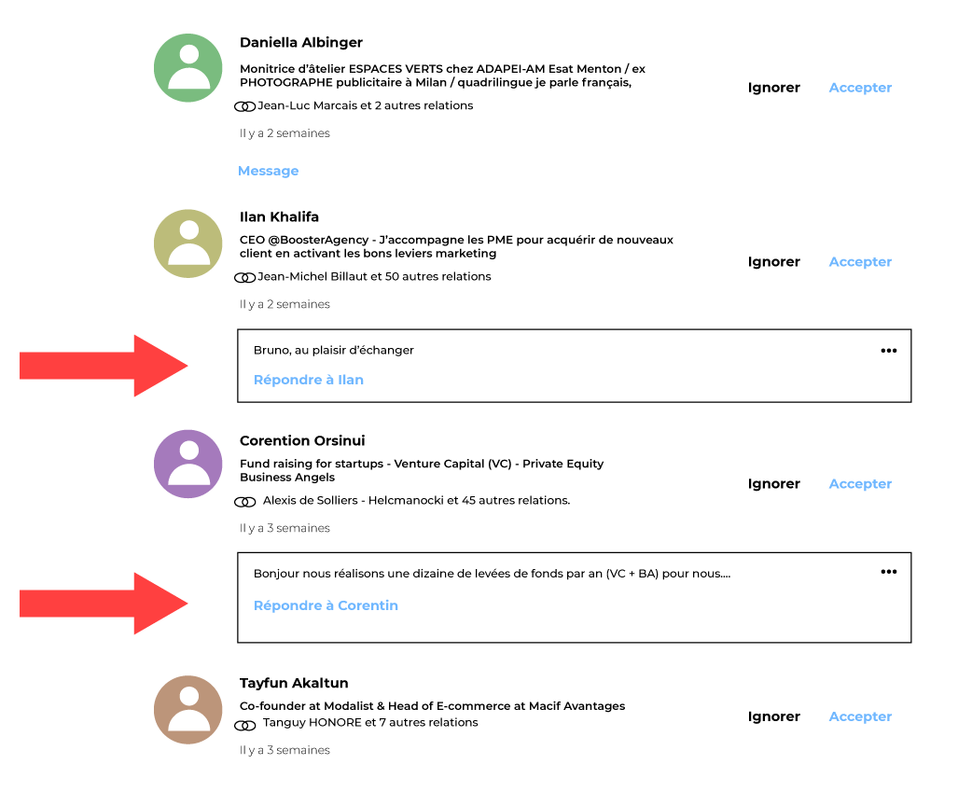

Slide 25
Développez votre réseau et votre notoriété
Contactez les visiteurs de votre profil
Dans sa version gratuite, LinkedIn vous permet de connaître les 5 derniers visiteurs de votre profil, ce qui permet de se mettre en contact avec eux ou d’échanger, s’ils font partie de votre réseau.
Si vous avez identifié des contacts qui ont visité votre site sans laisser de demande de contact, peut-être que :
ils n’ont pas trouvé ce qu’ils cherchaient ;
ils ont été déçus ;
ils n’ont pas osé partager leur réseau

Slide 26
Développez votre réseau et votre notoriété
Sollicitez des recommandations
Les recommandations possèdent une valeur très importante car elles demandent un effort de rédaction et d’implication à votre contact. Elles valident vos qualités et votre professionnalisme auprès de vos lecteurs. Elles apparaissent en bas du profil et sont souvent lues.
Elles comportent 2 données : les témoignages que vous avez reçus et ceux que vous avez donnés.
La comparaison de ces 2 chiffres permet de mesurer la pratique du ‘’donnant-donnant’’ qui consiste à donner un témoignage à un contact et en échange, d’en recevoir un.

Slide 27
Développez votre réseau et votre notoriété
Soyez actif sur LinkedIn
Votre activité sur LinkedIn vous permettra d’être mieux vu par vos prospects et d’être présent dans les actions de communication de vos clients.
Pour cela, 3 actions sont possibles autour de la publication de contenu :
Aimez et commentez un contenu.
Partagez un contenu.
Publiez des contenus.

Slide 28
Développez votre réseau et votre notoriété
Plusieurs niveaux de commentaires sont possibles :
le plus positif avec ‘Bel article, félicitations’, ‘Je partage votre avis’, ‘Merci de ce partage’… ;
reprendre une partie du contenu pour donner un éclairage complémentaire ou poser une question. Dans ce contexte, vous rentrez en mode conversationnel, et d’autres personnes peuvent réagir sur votre texte.
L’objectif est de montrer votre pertinence, votre expertise sur la thématique abordée et de renforcer votre notoriété.

Slide 29
Développez votre réseau et votre notoriété
Limitez votre temps d’utilisation sur LinkedIn
Pour être efficace sur LinkedIn, il est nécessaire de définir une routine limitée dans le temps (typiquement 30 à 45 minutes) et précise. Sans cela, le risque est grand de se laisser déborder par l’attrait du réseau et d’oublier qu’il doit servir votre efficacité commerciale, qui se traduit par de nombreuses actions de prise de rendez-vous.
La routine quotidienne peut être composée des actions suivantes :
lecture et likes/commentaires de X articles à partir de sa timeline (page d’accueil) ;
partage de Y articles avec votre réseau ;
mise en relation personnalisée avec Z nouveaux profils ;
publier 1 information de votre entreprise ;
lire sa timeline.

Slide 30
En résumé
Disposer d’un profil soigné et pertinent est la base pour être retrouvé sur LinkedIn.
Transposer vos interactions physiques avec vos prospects et clients sur LinkedIn pour élargir votre réseau de premier niveau ;
Privilégiez la qualité de votre réseau plus que la quantité de contacts ;
Travaillez et personnalisez vos demandes de mise en relation ;
Soyez actif en relayant, commentant des contenus pertinents, voire en produisant vos propres articles ;
Maîtrisez votre temps passé sur LinkedIn, qui doit aboutir à des contacts physiques.

